Slide 1
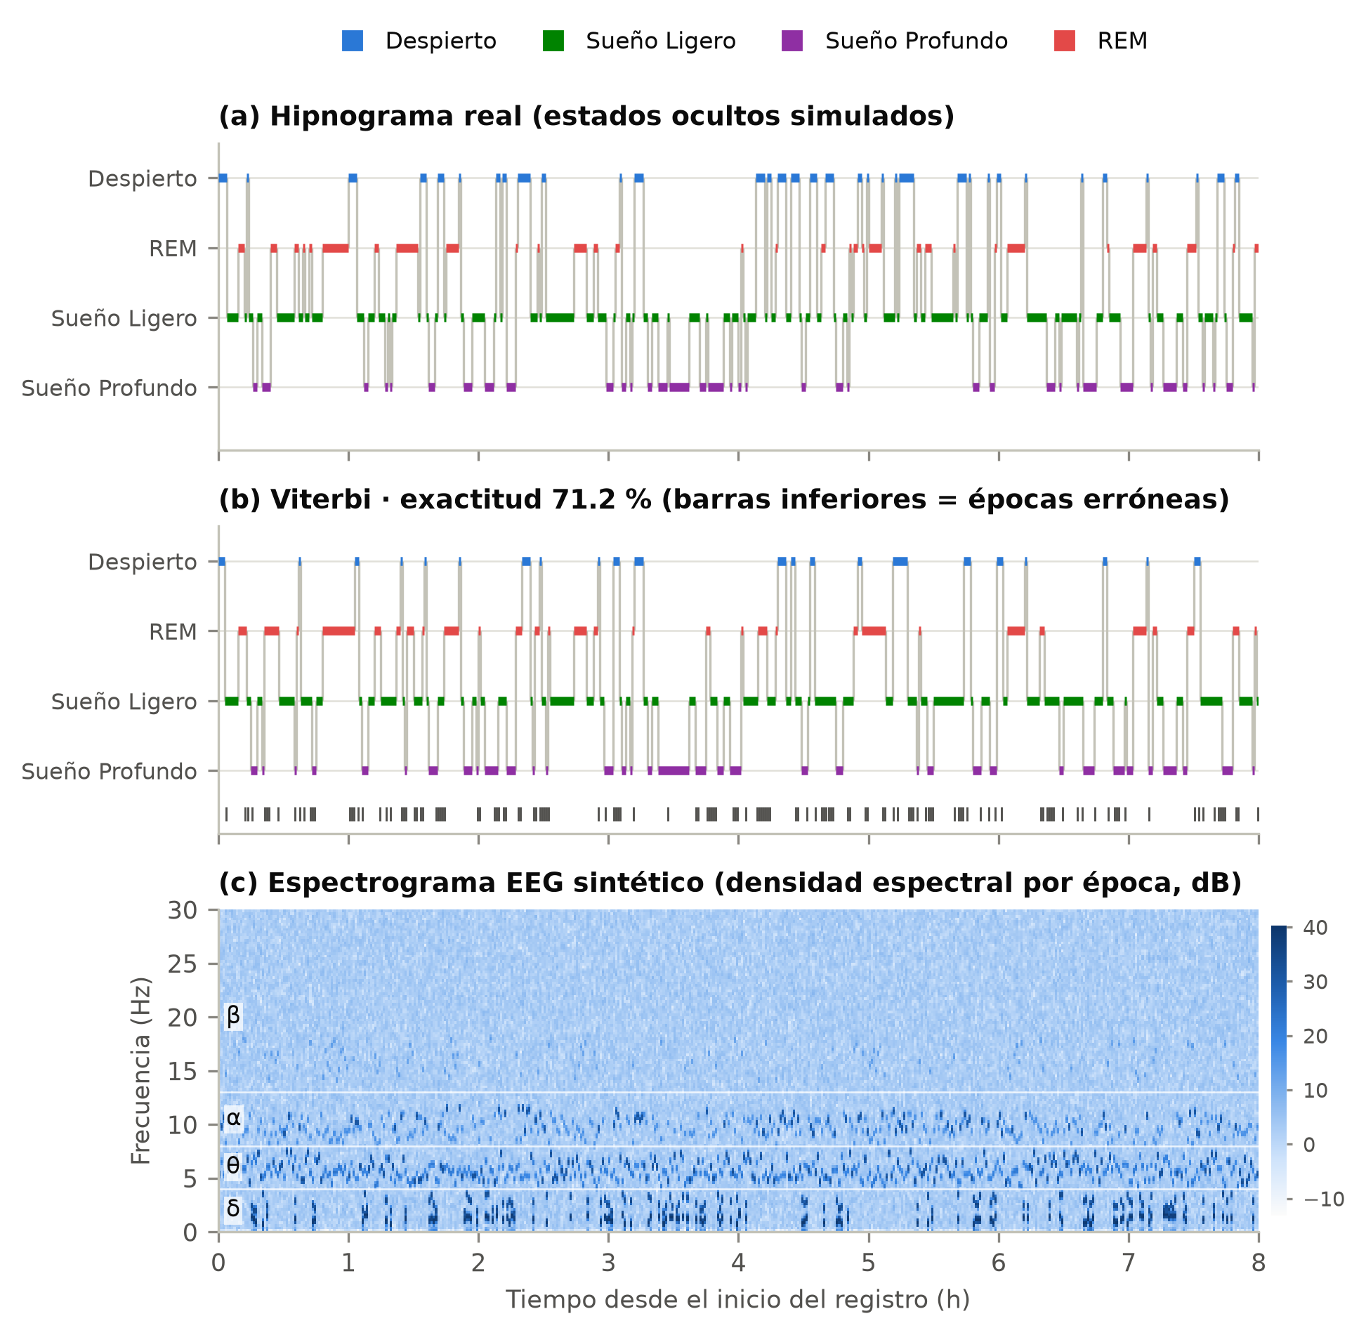
Una noche de sueño: ¿qué etapa estamos viendo?
• El hipnograma no se mide: se infiere.
• Estados ocultos: Despierto, Sueño Ligero, Sueño Profundo y REM.
• Observaciones: ondas alfa, theta, delta y movimientos oculares rápidos.
Estadificación del sueño con HMM · simulación Monte Carlo · IU Digital de Antioquia
1
Notes:
Cada noche dormimos en etapas que nadie ve. Lo único que medimos son pistas del cerebro y de los ojos. ¿Podemos adivinar la etapa oculta a partir de esas pistas, y saber cuánto fiarnos de la respuesta?

Slide 2
Por qué importa
• La puntuación manual es costosa y su concordancia entre evaluadores es imperfecta: κ = 0.76 (IC95 % 0.71–0.81) [Lee et al., 2022].
• Los trabajos con HMM revisados reportan cifras puntuales; en sus resúmenes no figuran IC95 %, semillas ni sensibilidad a las matrices.
• Pregunta: ¿cuánto aporta cada pieza del HMM (transición A, emisión B, distribución inicial π) y qué tan reproducible es el resultado?
Estadificación del sueño con HMM · simulación Monte Carlo · IU Digital de Antioquia
2
Notes:
La puntuación manual es costosa y ni los expertos coinciden del todo: el kappa entre evaluadores es de 0.76. Y los trabajos con modelos ocultos de Markov suelen reportar una sola cifra, sin intervalos de confianza ni sensibilidad a las matrices. Nuestra pregunta es cuánto aporta cada pieza del modelo.

Slide 3
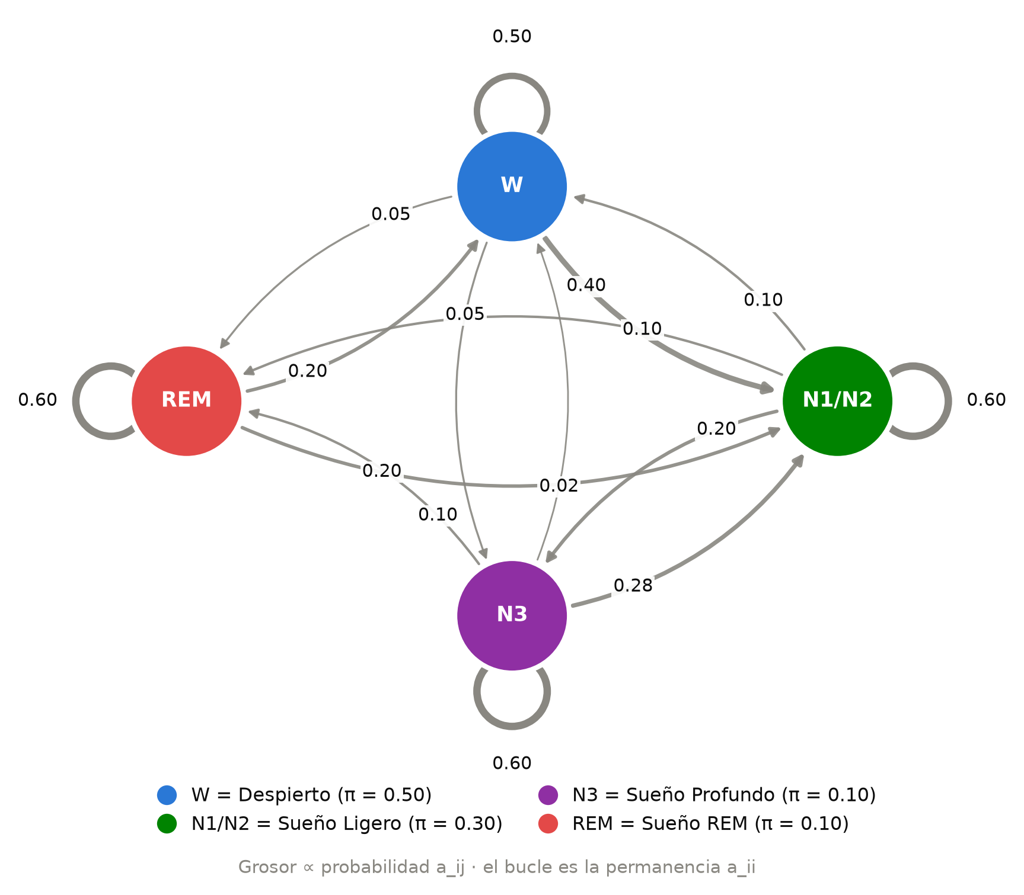
Solución: un HMM de cuatro estados
• λ = (S, V, A, B, π)
• N = 4 estados, M = 4 símbolos
• Época de 1 min · noche de 480 épocas
• Forward, Viterbi y Baum-Welch validados con enumeración exhaustiva y hmmlearn
Estadificación del sueño con HMM · simulación Monte Carlo · IU Digital de Antioquia
3
Notes:
Proponemos un modelo oculto de Markov de cuatro estados y cuatro símbolos. Los estados evolucionan con una matriz de transición y cada uno emite un rasgo con una matriz de emisión. Implementamos Forward, Viterbi y Baum-Welch desde cero y los validamos contra la enumeración exhaustiva y contra hmmlearn.

Slide 4
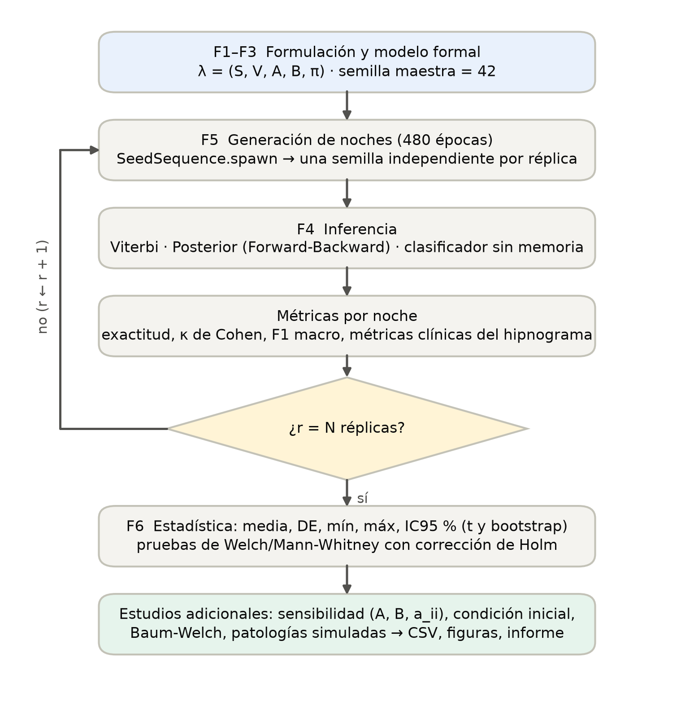
Metodología en una frase
• 100 noches × 5 escenarios · semilla maestra 42
• Viterbi, posterior y un clasificador sin memoria como línea base
• Medias, DE, mín, máx e IC95 % (t y bootstrap)
Estadificación del sueño con HMM · simulación Monte Carlo · IU Digital de Antioquia
4
Notes:
La metodología cabe en una frase: simulamos 100 noches por escenario, en cinco escenarios, con semilla maestra 42 y semillas hijas independientes, las decodificamos con Viterbi y la comparamos con un clasificador que ignora el tiempo.

Slide 5
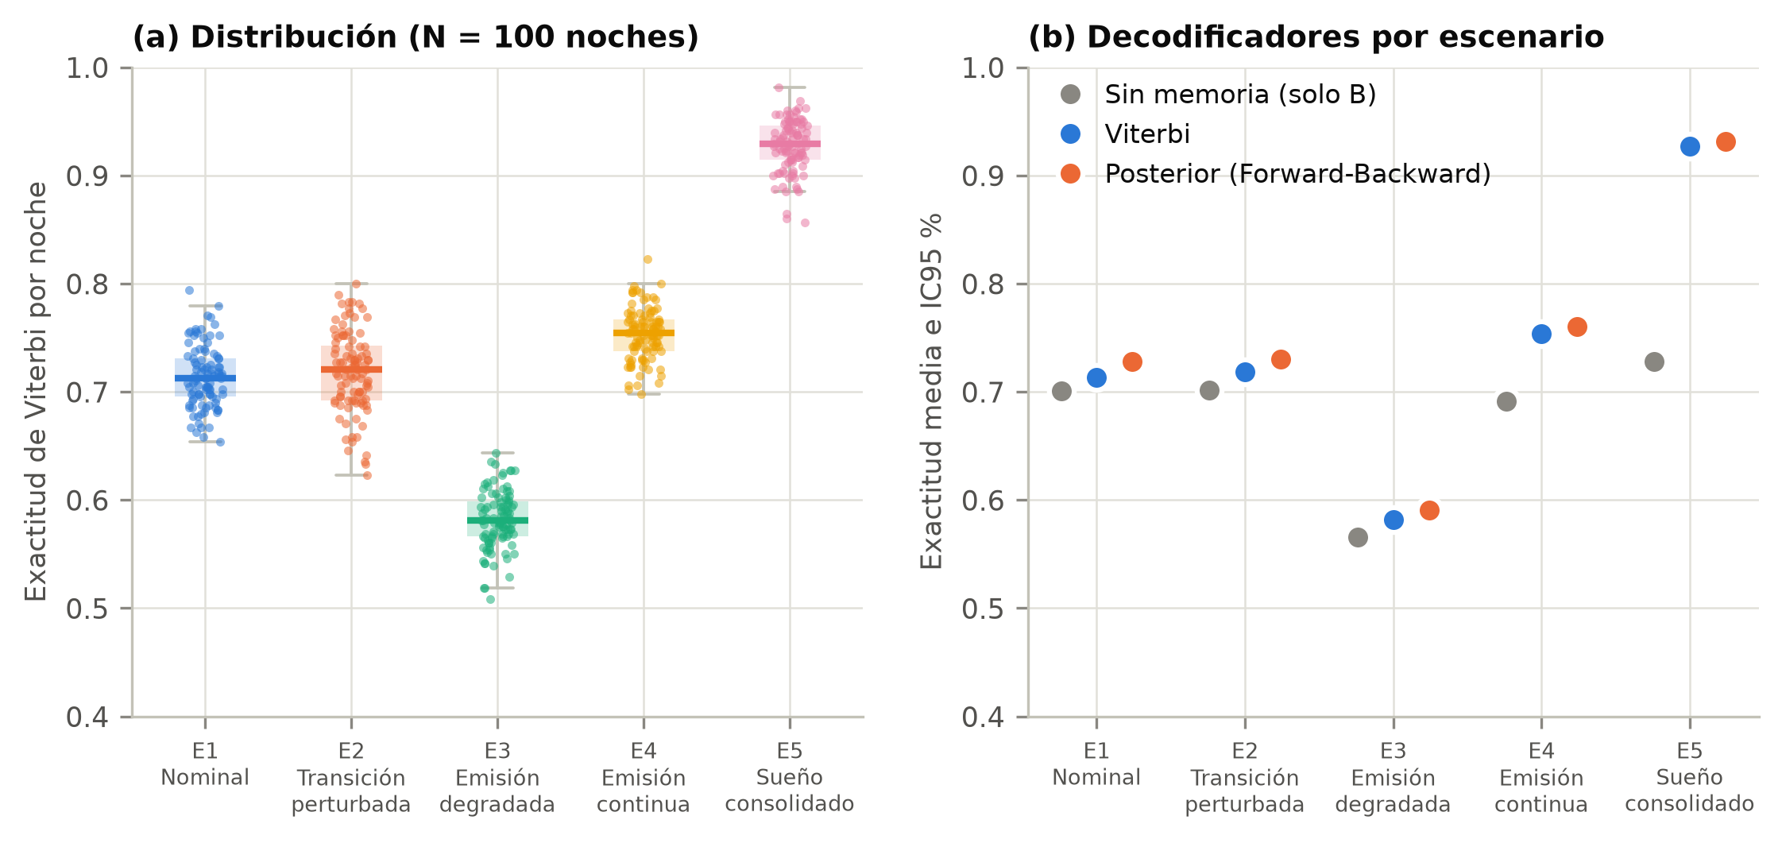
Resultado 1: exactitud por escenario
71.4 %
E1 nominal · IC95 % 70.8–71.9
92.7 %
E5 sueño consolidado
Estadificación del sueño con HMM · simulación Monte Carlo · IU Digital de Antioquia
5
Notes:
El primer resultado: con las matrices nominales, Viterbi acierta el 71.4 por ciento de las épocas, con un intervalo de confianza de 70.8 a 71.9. Si las etapas son más persistentes, sube a 92.7 por ciento.

Slide 6
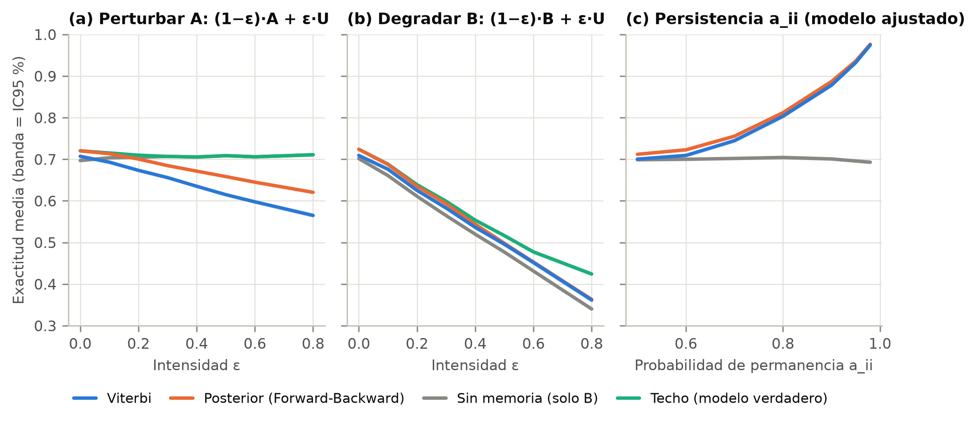
Resultado 2: qué parámetro importa
Ventaja de Viterbi sobre el clasificador sin memoria: +1.3 puntos (nominal) → +19.9 puntos (persistente)
Estadificación del sueño con HMM · simulación Monte Carlo · IU Digital de Antioquia
6
Notes:
El segundo resultado: lo que decide el valor del contexto temporal es la persistencia. La ventaja de Viterbi sobre el clasificador sin memoria pasa de 1.3 puntos con las matrices nominales a 19.9 con etapas persistentes. Degradar la emisión baja el techo del propio modelo; desajustar la transición solo penaliza al decodificador.

Slide 7
Aporte: por qué merece publicarse
• Separa pérdida de información (emisión) de penalización por desajuste (transición).
• Reproducible bit a bit: SD entre 20 semillas = 0.0029 y sumas SHA-256 idénticas.
• Viterbi lineal con underflow en el 84 % de las noches de 480 épocas; el log-espacio lo evita.
• Código, pruebas y artículo en el repositorio.
Estadificación del sueño con HMM · simulación Monte Carlo · IU Digital de Antioquia
7
Notes:
El aporte: separamos la pérdida intrínseca de información, de la penalización por desajuste del modelo. Todo es reproducible: la media entre veinte semillas varía 0.0029, en línea con el error estándar teórico, y dos ejecuciones dan archivos idénticos. Además mostramos que el Viterbi lineal de la plantilla falla por underflow en el 84 por ciento de las noches de 480 épocas.

Slide 8
Cierre y limitaciones
• Estudio de simulación con parámetros didácticos: no es validación clínica.
• Siguiente paso: registros reales (Sleep-EDF) y modelos con duración explícita (HSMM).
• Repositorio: [URL del repositorio de GitHub]
Estadificación del sueño con HMM · simulación Monte Carlo · IU Digital de Antioquia
8
Notes:
Es un estudio de simulación con parámetros didácticos, no una validación clínica. El siguiente paso es probarlo con registros reales y modelar la duración de las etapas. El código, los datos y el artículo están en el repositorio. Gracias.

